Slide 1
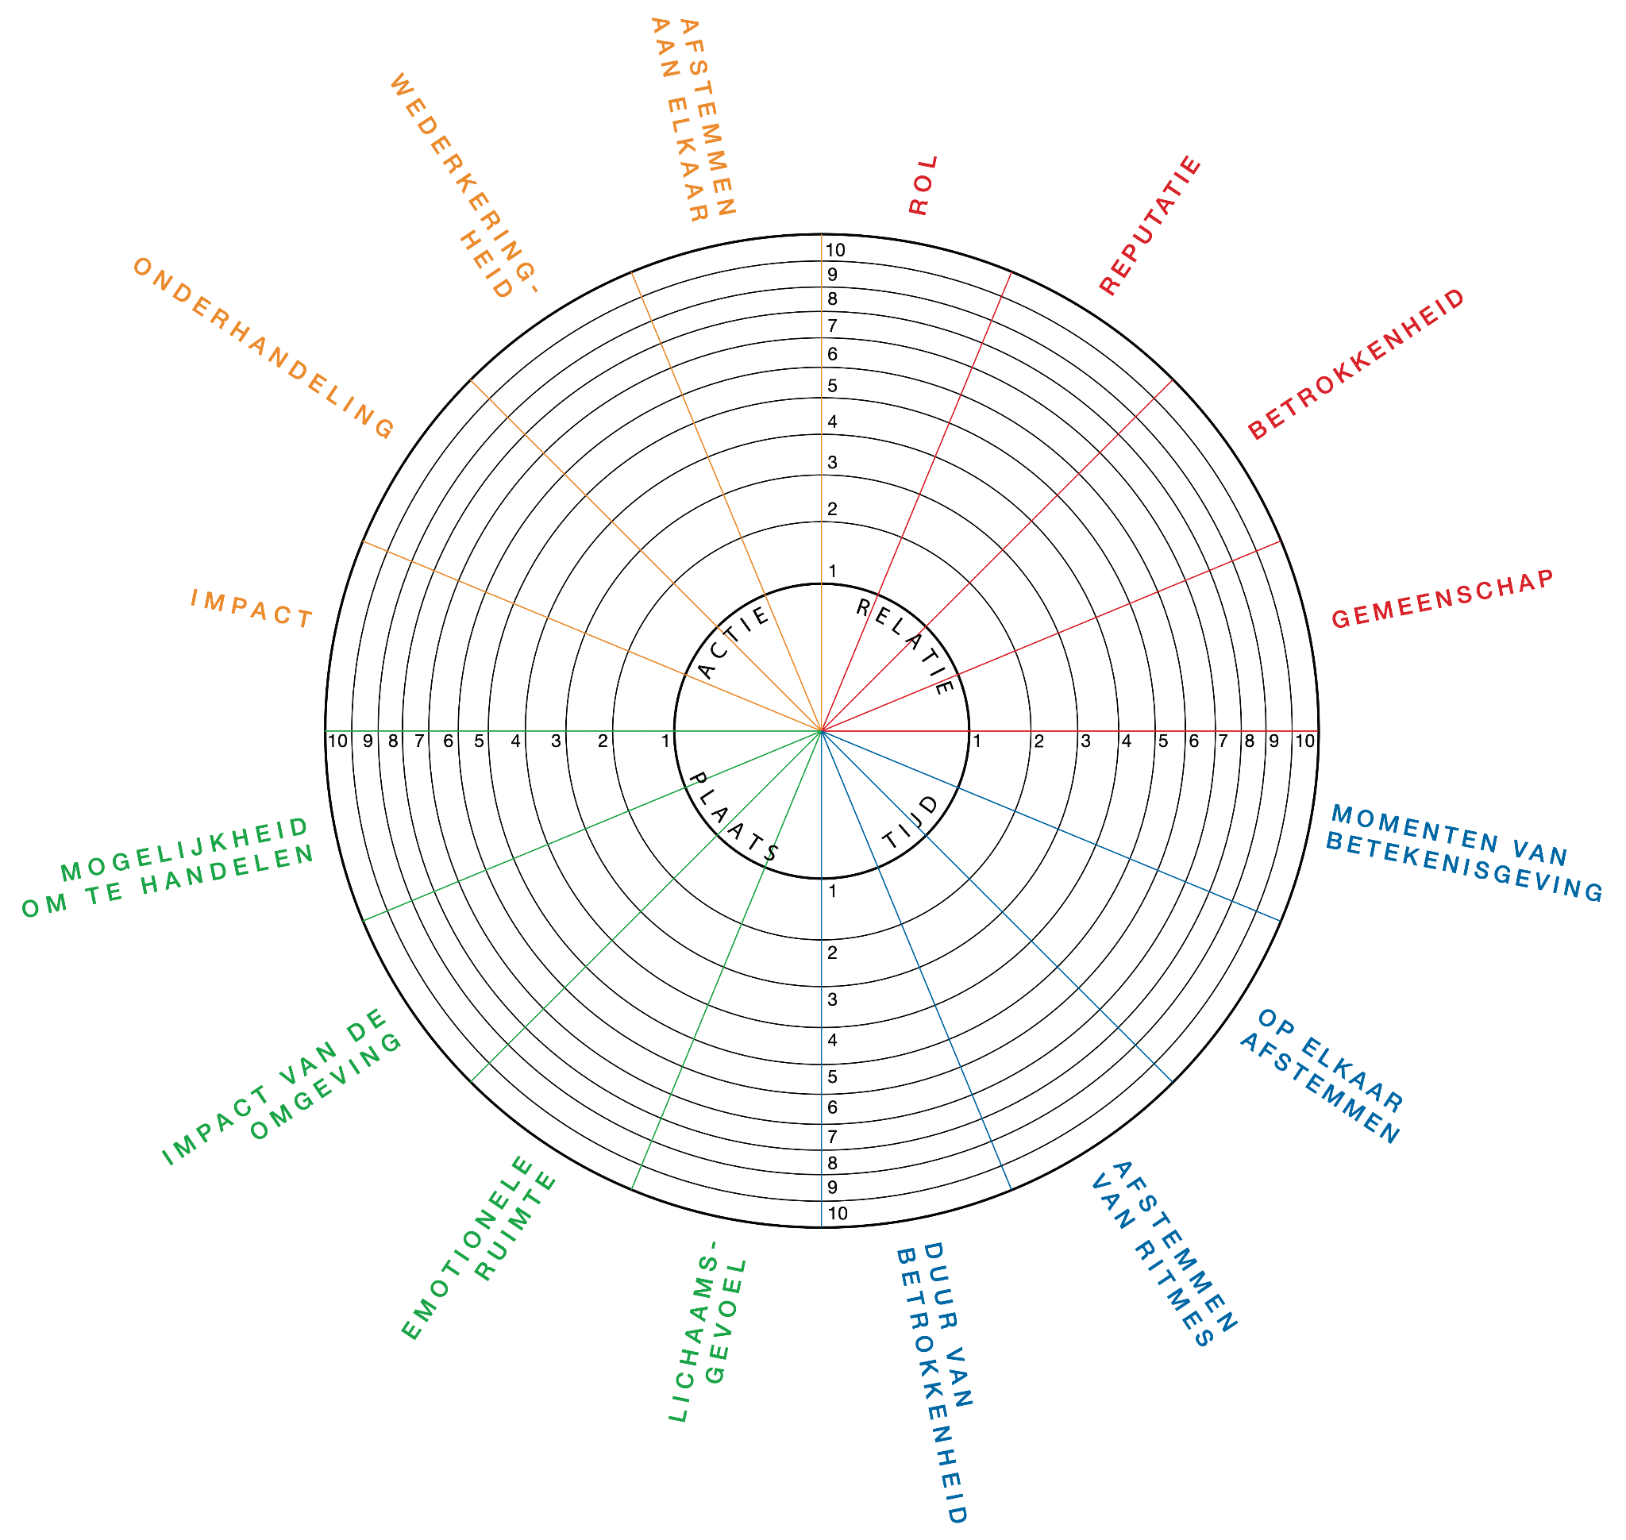
YUTPA Roos
Perspectief _____________

